Slide 1


Slide 2
Growth Awards 2022 Νικητές

Slide 3






Νικητές Growth Awards 2022
Βραβείο: Δυναμική Ανάπτυξη
Βραβείο: Έρευνα & Καινοτομία
Βραβείο: Εξωστρέφεια
Βραβείο: Ψηφιακή Εξέλιξη
Βραβείο: Environmental,
Social & Governance (ESG)
Βραβείο: Start-up / Scale-up

Slide 4
Βραβείο: Δυναμική Ανάπτυξη
RAFARΜ

Slide 5
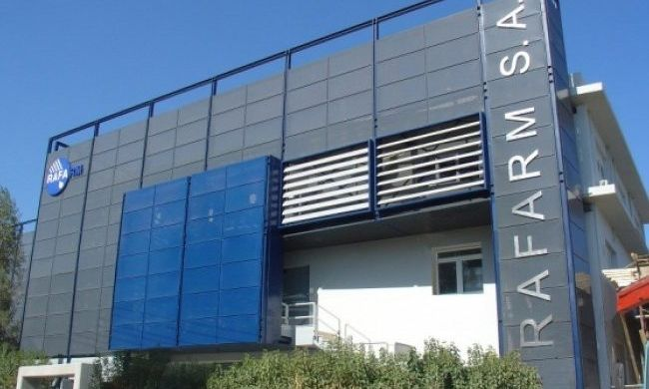
RAFARΜ
Βραβείο: Δυναμική Ανάπτυξη
Η RAFARM είναι μία από τις μεγαλύτερες ελληνικές φαρμακευτικές βιομηχανίες με προσανατολισμό στην εξωστρέφεια και την καινοτομία. Επενδύει ετησίως το 10% του καθαρού κύκλου εργασιών της εταιρείας στην Έρευνα και Ανάπτυξη, δημιουργεί νέες θέσεις εργασίας υψηλής εξειδίκευσης και επεκτείνει την εξαγωγική της δραστηριότητα (>30% του ετήσιου καθαρού (net) κύκλου εργασιών) σε περισσότερες από 60 χώρες. Για τα έτη 2021-2025, υλοποιεί ένα από τα μεγαλύτερα επενδυτικά προγράμματα στην Ελλάδα ύψους 65 εκατ €.
H RAFARM εξειδικεύεται στην ανάπτυξη και παραγωγή στείρων οφθαλμικών και ενέσιμων φαρμακευτικών σκευασμάτων και διαθέτει τρεις υπερσύγχρονες μονάδες παραγωγής, νέο ανεξάρτητο Ερευνητικό Κέντρο και αποθηκευτικό χώρο, συνολικής έκτασης 16.000 τ.μ.
Το νέο Ερευνητικό Κέντρο απασχολεί επιστήμονες υψηλής εξειδίκευσης και εμπειρίας, είναι συνολικής έκτασης 2.500 τ.μ. και διαθέτει εργαστήρια υψηλών τεχνολογικών προδιαγραφών για την ανάπτυξη πολύπλοκων φαρμακοτεχνικών σκευασμάτων. Αποτελεί την κινητήριο δύναμη της RAFARM, και αναμένεται να ενισχύσει περαιτέρω τη δυναμική πορεία της εταιρείας με την ανάπτυξη νέων πολύπλοκων φαρμακευτικών προϊόντων, τη δημιουργία νέων θέσεων εργασίας και την επέκταση της εξαγωγικής δραστηριότητας.
Η RAFARM αναπτύσσεται μαζί με τους ανθρώπους της, για αυτό και υπερδιπλασίασε τις θέσεις εργασίας την τελευταία δεκαετία και συνεχίζει να δημιουργεί νέες θέσεις εργασίας.

Slide 6
Βραβείο: Έρευνα & Καινοτομία
PHARMATHEN

Slide 7
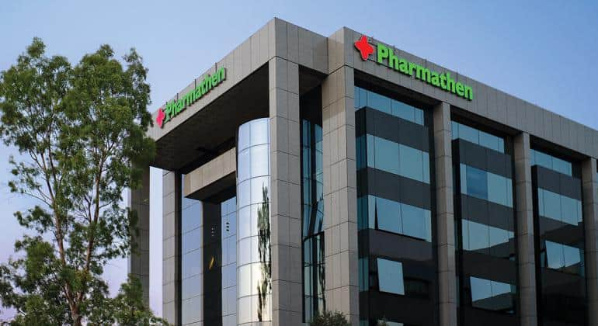
PHARMATHEN
Βραβείο: Έρευνα & Καινοτομία
H Pharmathen, εδώ και 52 χρόνια, πρωτοπορεί στον τομέα Έρευνας & Ανάπτυξης inhouse καινοτόμων τεχνολογιών και φαρμακευτικών προϊόντων καθώς και στην παραγωγή και διάθεσή τους σε όλο τον κόσμο.
Όραμα της εταιρίας και των 1.200 ανθρώπων της είναι να κάνουν τη διαφορά στις ζωές των συνανθρώπων μας και να επιστρέφουν μέρος της επιτυχίας τους στην κοινωνία.
Η Pharmathen παραμένει ο μεγαλύτερος φορέας ιδιωτικών επενδύσεων σε 'Έρευνα και Ανάπτυξη στην Ελλάδα και ένας από τους μεγαλύτερους στην Ευρώπη.
Κάθε επένδυσή της έχει μακροχρόνιο ορίζοντα, με στόχο να διευρύνει διαρκώς το χαρτοφυλάκιό της με νέες τεχνολογίες και προϊόντα, με 30 νέα να βρίσκονται ήδη στο pipeline της εταιρίας για τα επόμενα χρόνια.
Το εξωστρεφές αναπτυξιακό της πλάνο για την επόμενη πενταετία αγγίζει τα €300 εκατομμύρια στον τομέα Έρευνας & Ανάπτυξης, ενώ συμπεριλαμβάνει και τη δημιουργία ενός νέου hub καινοτομίας στην Αττική, που θα ολοκληρωθεί το 2025 και θα ενισχύσει σημαντικά τις δύο σύγχρονες παραγωγικές μονάδες που διαθέτει ήδη στην Παλλήνη Αττικής και τις Σάπες Ροδόπης.

Slide 8
Βραβείο: Εξωστρέφεια
ΚΡΟΝΟΣ ΑΕ

Slide 9
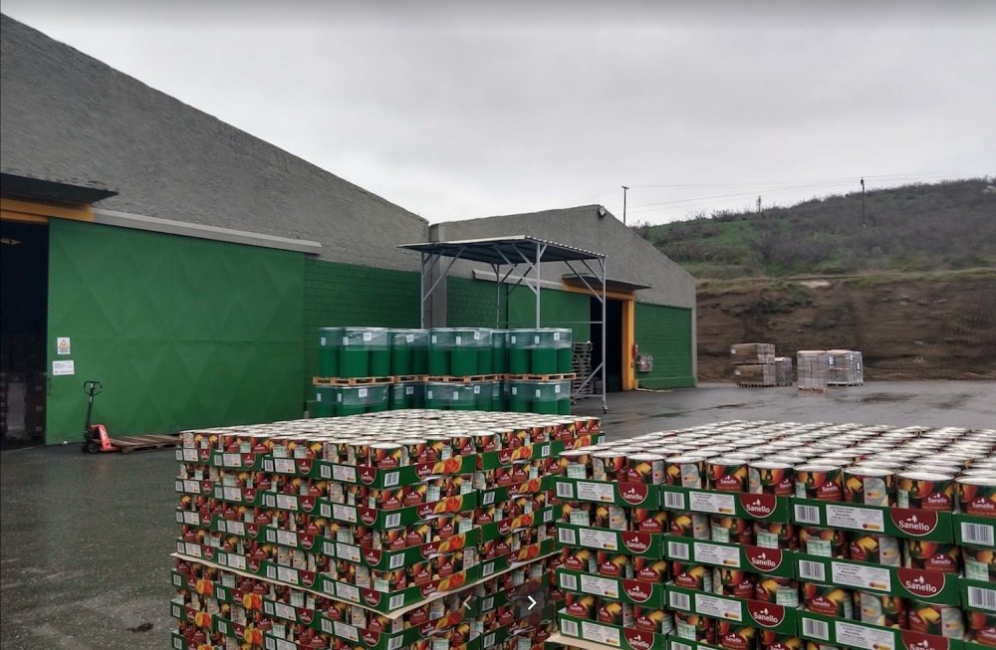
ΚΡΟΝΟΣ ΑΕ
Βραβείο: Εξωστρέφεια
Η Κρόνος Α.Ε. είναι μια εταιρία 100% εξαγωγικού προσανατολισμού. Θεωρείται ηγέτης στην ελληνική βιομηχανία κονσερβοποιίας φρούτων και ο μεγαλύτερος παραγωγός στην Ευρώπη ενώ βρίσκεται μεταξύ των πέντε κορυφαίων εταιριών στον κόσμο σε κονσέρβα ροδάκινου. Η βιομηχανία εδρεύει στο Μαυροβούνι Σκύδρας Ν. Πέλλας και ασχολείται με την μεταποίηση φρούτων σε 1) Κομπόστες Ροδάκινα : μισά, φέτες, κύβοι – Αχλάδια μισά, κύβοι – Βερίκοκα μισά – Φρούιτ κοκτέιλ 2) Συμπυκνωμένου πουρέ ροδάκινου – αχλαδιού – βερικόκου – μήλου 3) Ασηπτική: Ροδάκινα κύβοι – Βερίκοκα.
Τα προϊόντα της διατίθενται λιανική αγορά (Super market – Hyper markets) και χονδρεμπόριο για ξενοδοχεία, νοσοκομεία Κ.Ο.Κ. Οι εξαγωγές γίνονται στην παγκόσμια αγορά σε άνω των 81 χωρών, σε όλες τις ηπείρους, από το 1971. Πελάτες της αποτελούν από τα μεγαλύτερα γνωστά Super markets στην παγκόσμια αγορά έως και τον μικρό έμπορο. Ο μέσος κύκλου εργασιών και αναλόγως των παραγωγικών ετών, αγγίζει περίπου τα € 52.000.000.
Έχει δημιουργήσει ένα πολύ καλό όνομα στην παγκόσμια αγορά, αποτέλεσμα των ποιοτικών χαρακτηριστικών των προϊόντων της, της συνέπειας που διακατέχει τους συντελεστές και προσωπικό της βιομηχανίας και βέβαια των ποιοτικών χαρακτηριστικών των φρούτων της ελληνικής γης, όπως θεσπέσιο άρωμα και γεύση.
Η εταιρία, όπως και ο κλάδος, συνέβαλλε και συμβάλλει τα μέγιστα στην ελληνική οικονομία, αποδεικνύοντας ότι είναι από τους ελάχιστους μοναδικούς κλάδους με σταθερή πορεία. Η βιομηχανία ομοίως συμβάλλει τα μέγιστα στην σωστή διαχείριση του περιβάλλοντος με την ορθή διαχείριση του βιολογικού καθαρισμού. Ομοίως έχει επενδύσει και δημιουργήσει εναλλακτικές πηγές ενέργειες, όπως φωτοβολταϊκά δυναμικότητας 20 MW. Έχει δημιουργήσει μονάδα βιομάζας όπου παράγει ενέργεια από τα κουκούτσια των φρούτων και παράλληλα επενδύει στην έρευνα και ανάπτυξη νέων προϊόντων.

Slide 10
Βραβείο: Ψηφιακή εξέλιξη
TELEPERFORMANCE GREECE

Slide 11
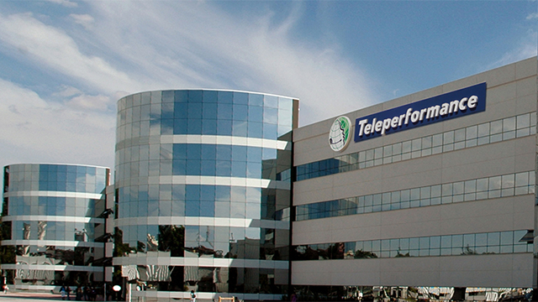
TELEPERFORMANCE GREECE
Βραβείο: Ψηφιακή Εξέλιξη
Η Teleperformance Greece είναι μέλος του γαλλικού πολυεθνικού ομίλου της Teleperformance. Δραστηριοποιείται στην Ελλάδα από το 1989 και αποτελεί τη μεγαλύτερη εταιρεία υποστήριξης και εξυπηρέτησης πελατών της χώρας. Διαθέτει 9 multilingual hubs σε Αθήνα, Πειραιά, Θεσσαλονίκη και Χανιά, εργαζομένους από 109 εθνικότητες, οι οποίοι εξυπηρετούν πελάτες από 140 αγορές σε 42 γλώσσες.

Slide 12
Βραβείο: Environmental, Social & Governance (ESG)
QUEST ΣΥΜΜΕΤΟΧΩΝ

Slide 13
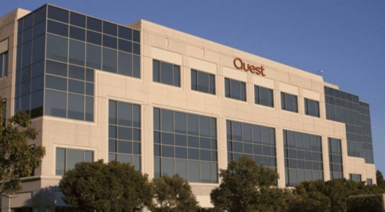
QUEST ΣΥΜΜΕΤΟΧΩΝ
Βραβείο: ESG
Ο Όμιλος Quest είναι ένας από τους μεγαλύτερους, δυναμικά αναπτυσσόμενος σε στέρεη οικονομική βάση, Ελληνικός Όμιλος Εταιρειών, με κύριες δραστηριότητες στους τομείς της Ψηφιακής Τεχνολογίας, των Ταχυδρομικών Υπηρεσιών και της Πράσινης Ενέργειας, και παρουσία στην Ελλάδα και την Ευρώπη. Ο Όμιλος Quest θέτει τη βιώσιμη ανάπτυξη στο επίκεντρο του οράματος και της λειτουργίας του και πάγια επιδίωξή του είναι η δημιουργία μακροπρόθεσμης αξίας για την κοινωνία και η συμβολή στην ανάπτυξη και πρόοδο της χώρας.

Slide 14
Βραβείο: Start-up / Scale-up
TileDB

Slide 15

TileDB
Βραβείο: Start-up / Scale-up
Η TileDB είναι μία καινοτόμος πλατφόρμα διαχείρισης δεδομένων, η οποία ομογενοποιεί όλους τους τύπους δεδομένων ενός οργανισμού σε ένα μοναδικό σύστημα, προσφέροντας πρωτοφανείς επιδόσεις και χαμηλό κόστος. Η TileDB έχει έδρα τη Βοστώνη, διατηρεί θυγατρική στην Ελλάδα και δραστηριοποιείται παγκοσμίως. Η TileDB βοηθάει στην επίλυση σημαντικών προβλημάτων στους τομείς της Υγείας, Άμυνας, Τηλεπικοινωνιών και Οικονομικών.

Slide 16
Growth Awards 2022 Προκριθείσες εταιρίες

Slide 17

APIVITA

Slide 18
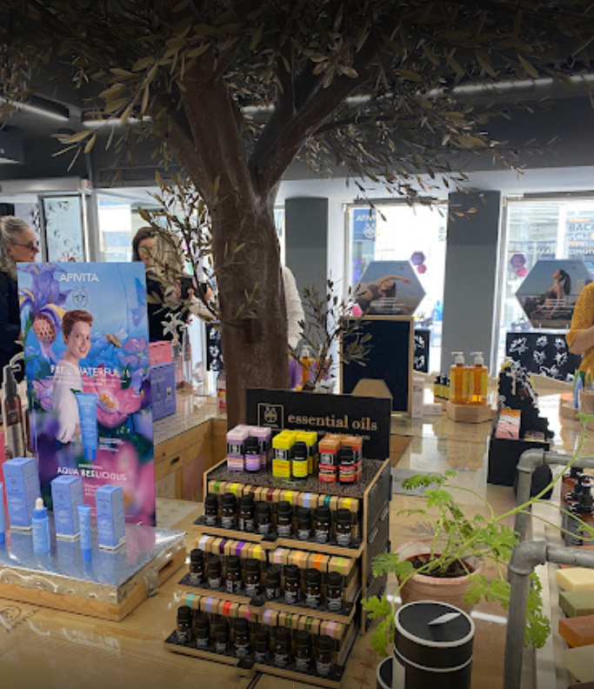
APIVITA
Κατηγορία: Έρευνα & Καινοτομία
H APIVITA είναι ανώνυμη εταιρία με έδρα το Βιομηχανικό Πάρκο Μαρκοπούλου Μεσογαίας και ανήκει στον ισπανικό Όμιλο PUIG ο οποίος από τον Δεκέμβριο του 2020 κατέχει το 100% των μετοχών της APIVITA. Η PUIG είναι ένας Όμιλος που δραστηριοποιείται στο χώρο της μόδας, των αρωμάτων και καλλυντικών, με διεθνή παρουσία σε 150 χώρες.
Με τη παρουσία του Ομίλου PUIG στην Εταιρία, οι προοπτικές ανάπτυξής της αυξάνονται σημαντικά. Στόχος της APIVITA είναι η παροχή ποιοτικών αγαθών καθιερώνοντάς την στις πρώτες θέσεις στον κλάδο των φυσικών καλλυντικών, σε συνάρτηση με την τήρηση των εταιρικών αρχών και αξιών από όλους τους εργαζόμενους με στόχο τη Βιώσιμη Ανάπτυξη, τον περιορισμό του κόστους και των κινδύνων, την προστασία του πλανήτη και των πλουτοπαραγωγικών πηγών.
Αυτή η αξία μετουσιώνεται στα προϊόντα, τα οποία αναπτύσσονται μέσα από μια φιλοσοφία αειφορίας και ευθύνης με απώτερο σκοπό την επίτευξη της ομορφιάς που σέβεται τη φύση και τον άνθρωπο: την ομορφιά του νου, την ομορφιά της ψυχής και την ομορφιά της καρδιάς.

Slide 19

AUGMENTA AGRICULTURE TECHNOLOGIES

Slide 20
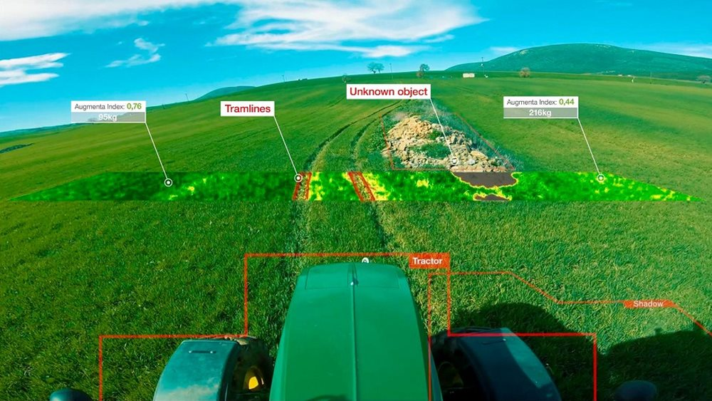
AUGMENTA AGRICULTURE TECHNOLOGIES
Κατηγορία: Start-up / Scale-up
H Augmenta είναι ο δημιουργός του καινοτόμου συστήματος διαφοροποιημένης εφαρμογής αγροχημικών και λιπασμάτων (VRA) σε πραγματικό χρόνο. Η παρουσία της αυξάνεται συνεχώς παγκοσμίως, περιλαμβάνοντας χώρες σε Ευρώπη, ΚΑΚ, Βόρεια και Νότια Αμερική και Αυστραλία.

Slide 21

ΔΕΑΣ ΑΕ

Slide 22
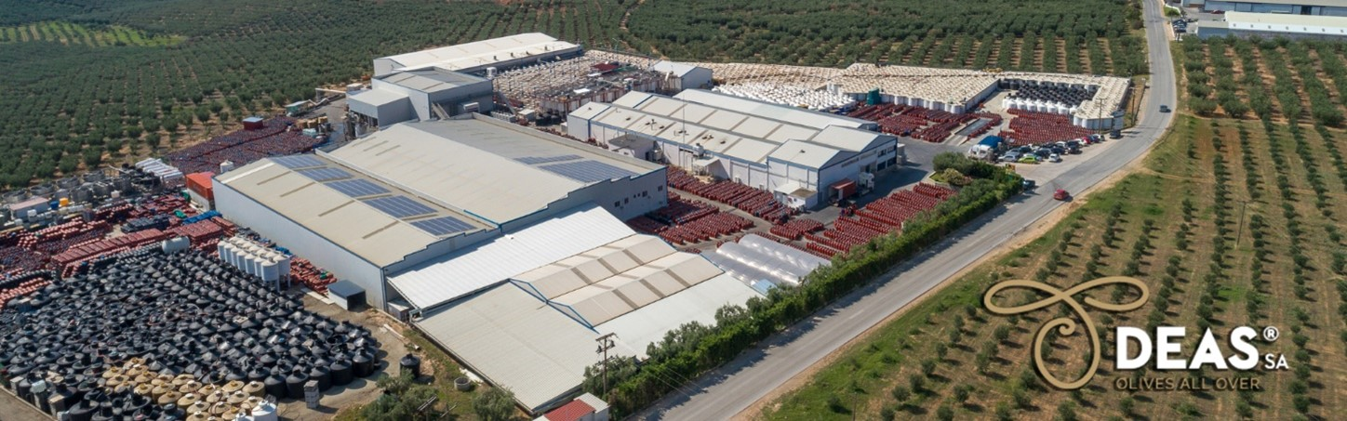
ΔΕΑΣ ΑΕ
Κατηγορία: Εξωστρέφεια
Η εταιρία ΔΕΑΣ ΑΕ ιδρύθηκε το 1996 από μετατροπή της ΑΦΟΙ ΧΡΗΣΤΟΥ ΔΕΑ ΟΕ, μια οικογενειακή επιχείρηση που δραστηριοποιείται από την αρχή της λειτουργίας της (1989), στον τομέα της επεξεργασίας, μεταποίησης και εμπορίας επιτραπέζιας ελιάς.
Είναι κατά κύριο λόγο εξαγωγική εταιρία, με ποσοστό εξαγωγών επί του τζίρου 98% περίπου, με πελάτες σε Ευρώπη, Αμερική, Καναδά, Αυστραλία κ.α. Παρουσιάζει ταχύτατους ρυθμούς ανάπτυξης με ολοένα και αυξανόμενο τζίρο αλλά και σημαντικές επενδύσεις σε τεχνικές εγκαταστάσεις και μηχανολογικό εξοπλισμό.

Slide 23

efood

Slide 24
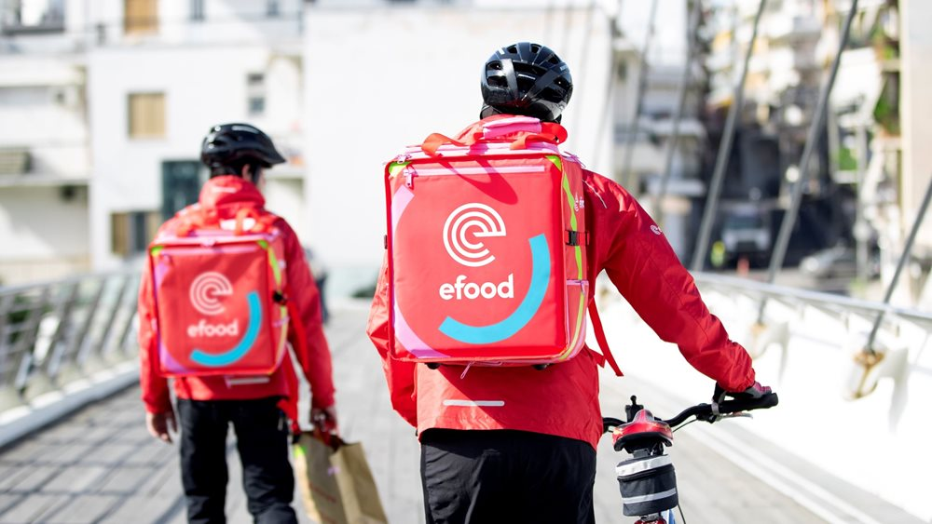
efood
Κατηγορία: Ψηφιακή Εξέλιξη
Το efood αποτελεί μια από τις πλέον αναπτυσσόμενες εταιρείες στην ελληνική αγορά, το οποίο συνεργάζεται σήμερα με περισσότερα από 20.000 καταστήματα, σε 100 πόλεις.
Με βάση την τεχνολογία και την καινοτομία, στα 10 χρόνια από την έναρξη λειτουργίας του, αναπτύσσει συνεχώς τις υπηρεσίες του και διευρύνει τις κατηγορίες προϊόντων που διανέμει σε εκατοντάδες χιλιάδες χρήστες της πλατφόρμας του, καθημερινά.
Τα δύο τελευταία χρόνια συγκαταλέγεται στους σημαντικότερους εργοδότες στην Ελλάδα, με την ανάδειξή του στην πρώτη τριάδα στο θεσμό Best Places to Work. Έχει εντάξει την κοινωνική προσφορά ως αναπόσπαστο μέρος της λειτουργίας της και μέσω του προγράμματος Love Delivered, στηρίζει περισσότερους από 30 φορείς ετησίως και συνδράμει σε διαφορετικούς κοινωνικούς σκοπούς.

Slide 25

HACK THE BOX

Slide 26
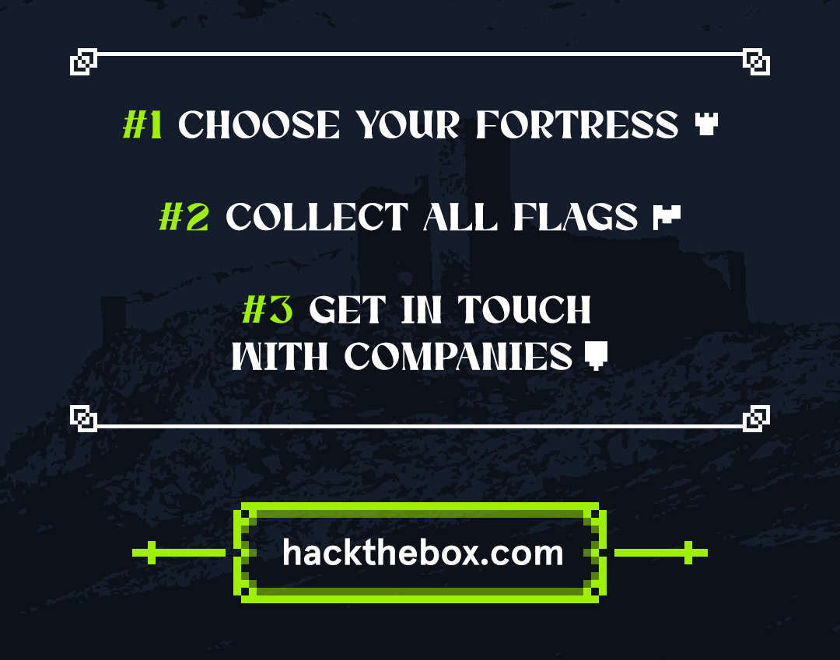
HACK THE BOX
Κατηγορία: Start-up / Scale-up
Η Hack The Box, η ηλεκτρονική πλατφόρμα για Cybersecurity Training, επιτρέπει τόσο στους χρήστες της, όσο και σε επιχειρήσεις, πανεπιστημιακά ιδρύματα και κάθε είδους οργανισμό σε όλο τον κόσμο να δοκιμάσουν και να επεκτείνουν τις ικανότητές τους στην κυβερνοασφάλεια, προσεγγίζοντας την εκπαίδευση ως παιχνίδι.

Slide 27

INTRACOM DEFENSE - IDE

Slide 28
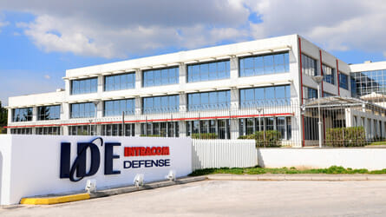
INTRACOM DEFENSE - IDE
Κατηγορία: Έρευνα & Καινοτομία
Η INTRACOM DEFENSE (IDE), είναι μια καταξιωμένη ελληνική εταιρεία στο χώρο των αμυντικών συστημάτων με σημαντική συμμετοχή σε διεθνή προγράμματα.
Η IDE χρησιμοποιεί τεχνολογίες αιχμής στον σχεδιασμό και στην ανάπτυξη προηγμένων προϊόντων στους τομείς των ηλεκτρονικών πυραυλικών συστημάτων, τακτικών συστημάτων επικοινωνιών και πληροφοριών, ολοκληρωμένων λύσεων επιτήρησης, υβριδικών συστημάτων ηλεκτρικής ενέργειας και μη επανδρωμένων συστημάτων.
Το ποσοστό εξαγωγών της ξεπερνά κατά μέσο όρο το 90% του κύκλου εργασιών της κατά την τελευταία δεκαετία, ενώ το 7% αυτού το επενδύει σε Έρευνα & Ανάπτυξη. Η IDE συμβάλλει στην ενίσχυση της ελληνικής οικονομίας μέσω της ανάθεσης υποκατασκευαστικού έργου σε άλλες ελληνικές βιομηχανίες, ποσοστό μεγαλύτερο του 30% του έργου που αναλαμβάνει.
Η IDE συγκαταλέγεται στην επίσημη λίστα προμηθευτών του NATO και έχει επιτύχει να ηγείται σε ευρωπαϊκά έργα χρηματοδοτούμενα από το Ευρωπαϊκό Πρόγραμμα Βιομηχανικής Ανάπτυξης στον τομέα της Άμυνας. Η εξωστρέφεια, η αξιοπιστία και η ποιότητα που χαρακτηρίζουν την εταιρεία τεκμηριώνονται με όλα τα έγκυρα διεθνή πιστοποιητικά και τις τιμητικές διακρίσεις που έχει λάβει καθ’ όλη τη διάρκεια της πορείας της.

Slide 29

ΜΕΛΙΣΣΑ ΚΙΚΙΖΑΣ ΑΒΕΕ ΤΡΟΦΙΜΩΝ

Slide 30

ΜΕΛΙΣΣΑ ΚΙΚΙΖΑΣ ΑΒΕΕ ΤΡΟΦΙΜΩΝ
Κατηγορία: Δυναμική Ανάπτυξη
Η Μέλισσα Κίκιζας γεννήθηκε το 1947 από το όραμα του Αλέξανδρου Κίκιζα να δημιουργήσει μια βιομηχανία τροφίμων, η οποία να αναδεικνύει τις πρώτες ύλες του τόπου μας μετατρέποντάς τες σε προϊόντα υψηλής ποιότητας. Σήμερα, 7 δεκαετίες μετά, η εταιρία διατηρεί ηγετική θέση στην παραγωγή ζυμαρικών και σιμιγδαλιού, με παρουσία σε πάνω από 45 χώρες.
Το καθετοποιημένο συγκρότημα μύλου και μακαρονοποιείου που βρίσκεται στη Λάρισα, παράγει ετησίως περισσότερους από 60.000 τόνους ζυμαρικών, καθιστώντας τη βιομηχανία μας μία από τις μεγαλύτερες του είδους στην Ευρώπη. Το 2021, η Μέλισσα Κίκιζας εξαγόρασε την Terra Creta και εισέρχεται δυναμικά στον κλάδο του ελαιόλαδου. Απασχολεί 280 άτομα προσωπικού και έχει βραβευθεί επανειλημμένα για το καλύτερο εργασιακό περιβάλλον.
Οι κύριες μάρκες της εταιρίας είναι οι: Melissa, Terra Creta, Primo Gusto, Stella, Αβέζ, Deveta και Βλάχα. Επιπρόσθετα, η εταιρία διαθέτει την αποκλειστική αντιπροσωπεία των πολυεθνικών KRAFT HEINZ και Del Monte στην Ελλάδα.

Slide 31

ΜΠΑΡΜΠΑ ΣΤΑΘΗΣ ΑΕ

Slide 32
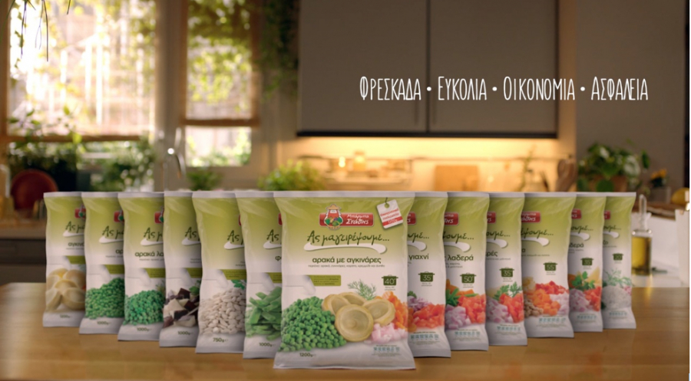
ΜΠΑΡΜΠΑ ΣΤΑΘΗΣ ΑΕ
Κατηγορία: ESG
Η ΜΠΑΡΜΠΑ ΣΤΑΘΗΣ, με διαχρονική της δέσμευση τη διάθεση προϊόντων που προάγουν την υγιεινή διατροφή και την ευζωία των καταναλωτών, στέκεται δίπλα στην ελληνική οικογένεια εδώ και 50 χρόνια, προσφέροντας προϊόντα ποιοτικά, ασφαλή και καινοτόμα. Ταυτόχρονα, η βιώσιμη ανάπτυξη βρίσκεται στο επίκεντρο όλων των δραστηριοτήτων της και έτσι ανταποκρίνεται στις προκλήσεις της εποχής, στηρίζοντας τον πρωτογενή τομέα και παραμένοντας πιστή στο όραμα και τις αξίες της.
Όραμά της είναι να προσφέρει ασφαλή και ποιοτικά προϊόντα προστιθέμενης αξίας, συμβάλλοντας στη διαμόρφωση διατροφικών προτύπων με οδηγό τη βιώσιμη ανάπτυξη και με έμπνευση την ελληνική διατροφική σοφία, προτάσσοντας παράλληλα έναν υγιεινό τρόπο ζωής. Εδώ και μισό αιώνα παραμένει πιστή στις αξίες που είχε από την πρώτη μέρα. Να προσφέρει καθημερινά προϊόντα που ξεχωρίζουν για την ασύγκριτη ποιότητα, τη μέγιστη ασφάλεια, την καινοτομία και την ελληνικότητά τους, με σεβασμό στη φύση και στον άνθρωπο.

Slide 33

SEPTONA ABEE

Slide 34

SEPTONA ABEE
Κατηγορία: Δυναμική Ανάπτυξη
Η SEPTONA ιδρύθηκε το 1975 και είναι μία 100% Ελληνική οικογενειακή εταιρία, από τις πλέον δυναμικά αναπτυσσόμενες στην αγορά της προσωπικής περιποίησης, με μεγάλη γκάμα προϊόντων και εξαγωγική δραστηριότητα σε πάνω από 70 χώρες σε όλο τον κόσμο.
Το όραμα της εταιρίας είναι η ικανοποίηση των καθημερινών αναγκών ακόμη και των πιο απαιτητικών καταναλωτών με υψηλής ποιότητας προϊόντα σε προσιτές τιμές. Mε σταθερά βήματα έχει καταφέρει να είναι ένας από τους σημαντικότερους διεθνείς παίκτες στον κλάδο της.
Είναι μοναδική στο χώρο της στην ευρωπαϊκή αγορά, με 100% καθετοποίηση στην παραγωγή προϊόντων βάμβακος και με δικά της κέντρα διανομής σε 5 χώρες. Με πελατοκεντρικό προσανατολισμό & φιλοσοφία, άκρως εξωστρεφή χαρακτήρα κι ευελιξία η επιχείρηση ανταποκρίνεται πλήρως στην κατανόηση των γεωγραφικών ιδιαιτεροτήτων και στη δημιουργία προϊόντων υψηλής ποιότητας για την κάλυψη των αναγκών των καταναλωτών παγκοσμίως

Slide 35

ΥΓΕΙΑ

Slide 36
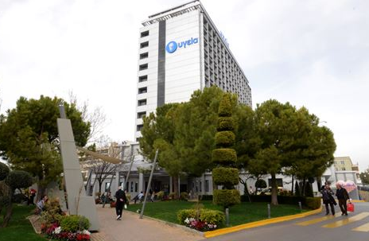
ΥΓΕΙΑ
Κατηγορία: Ψηφιακή Εξέλιξη
Το ΥΓΕΙΑ είναι το πρώτο μεγάλο Ιδιωτικό Νοσηλευτικό Ίδρυμα που λειτούργησε στην Ελλάδα, καθιστώντας τo ως μία από τις μεγαλύτερες ιδιωτικές Κλινικές της χώρας μας. Το ΥΓΕΙΑ είναι η πρώτη Ιδιωτική Κλινική στην Ελλάδα που έχει διαπιστευθεί σύμφωνα με το διεθνές πρότυπο ποιότητας Joint Commission International (JCI), την κορυφαία διαπίστευση στον κόσμο για την Ποιότητα και Ασφάλεια στις υπηρεσίες υγείας, πριν 11 έτη. Στα 52 χρόνια ανελλιπούς, καινοτόμου και αδιαπραγμάτευτης ποιότητας υπηρεσιών και ασφάλειας ασθενών, το ΥΓΕΙΑ πρωτοπορεί και ενισχύει συνεχώς και αδιαλείπτως τις υπηρεσίες του, τόσο σε επίπεδο υποδομής όσο και οργάνωσης, με κύριο στόχο την πλήρη ανταπόκρισή του στις υψηλές απαιτήσεις των ασθενών και την εναρμόνισή του με την τεχνολογική εξέλιξη στον τομέα της ιατρικής επιστήμης, δικαιολογώντας απόλυτα τον τίτλο του κύριου πρωταγωνιστή στη διαμόρφωση ενός υγιούς τοπίου στο οποίο κυριαρχεί η αξιοπιστία, η πρωτοπορία και ο σεβασμός στον άνθρωπο και τη ζωή.
Οι υπηρεσίες της πρωτοβάθμιας και δευτεροβάθμιας περίθαλψης στις οποίες δραστηριοποιείται το ΥΓΕΙΑ, προϋποθέτουν την παροχή ενός εκτεταμένου φάσματος παροχής υπηρεσιών, προκειμένου να καλύπτει όχι μόνο τις συνεχώς αυξανόμενες ανάγκες, αλλά και να εναρμονίζεται πλήρως με τις συνεχείς εξελίξεις της ιατρικής τεχνολογίας.

Slide 37

ΦΡΟΥΤΑ ΠΡΩΤΟΦΑΝΟΥΣΗ

Slide 38
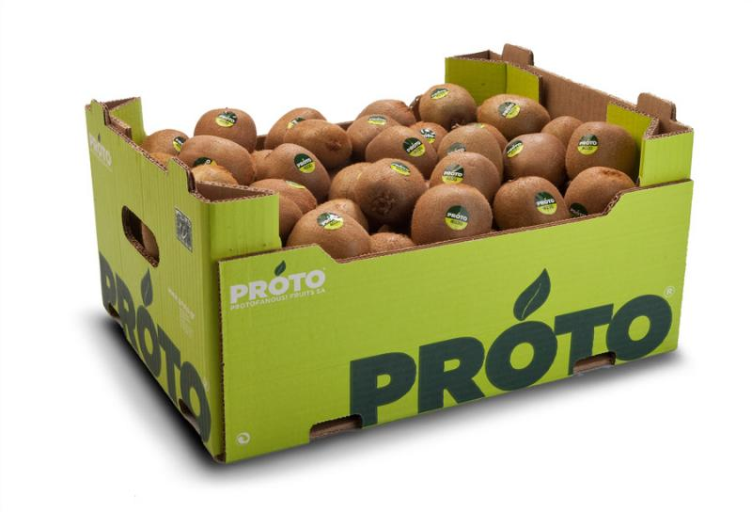
ΦΡΟΥΤΑ ΠΡΩΤΟΦΑΝΟΥΣΗ
Κατηγορία: Εξωστρέφεια
Από το 1928, τη χρονιά που η οικογένεια Πρωτοφανούση ξεκίνησε να ασχολείται με το εμπόριο και τη διακίνηση φρούτων, έως το 2022 η ομώνυμη εταιρία που ίδρυσε η οικογένεια, έχει να επιδείξει μία σταθερά ανοδική πορεία και μία ευελιξία που της δίνει τη δυνατότητα να συνεχίσει να εξελίσσεται με αυτούς τους εντυπωσιακούς ρυθμούς.
Οι επενδύσεις σε σύγχρονα τεχνολογικά εργαλεία για τη συγκομιδή, τη συντήρηση, τη συσκευασία, διακίνηση και εξυπηρέτηση του πελάτη ξεπέρασαν τα 5 τελευταία χρόνια τα 25.000.000€. Σήμερα, η εταιρία συνεργάζεται με περισσότερους από 600 Ελληνίδες κι Έλληνες παραγωγούς, διακινώντας σε όλον τον πλανήτη Ακτινίδια, Κεράσια κι Επιτραπέζια Σταφύλια, συμβάλλοντας όχι μόνο στο Ενεργητικό του ελληνικού Εμπορικού Ισοζυγίου αλλά και στη διασπορά και εγκαθίδρυση της φήμης των Ελληνικών Προϊόντων στη συνείδηση του μέσου καταναλωτή παγκοσμίως.

Slide 39

UNI-PHARMA SA

Slide 40
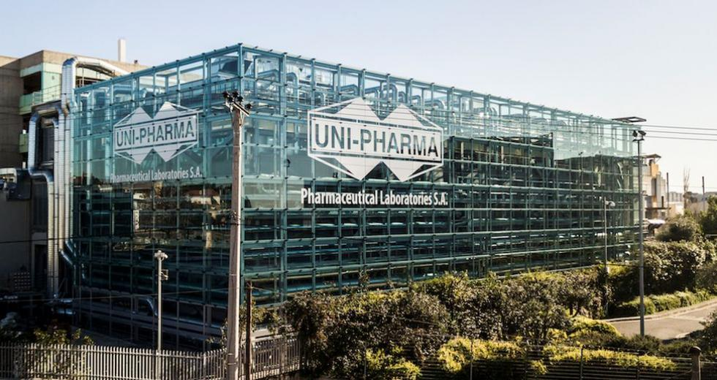
UNI-PHARMA SA
Κατηγορία: ESG
Η UNI-PHARMA με πάνω από μισό αιώνα λειτουργίας, δραστηριοποιείται στην έρευνα και ανάπτυξη καινοτόμων φαρμακευτικών προϊόντων τόσο στην εγχώρια αγορά, όσο και σε αναπτυσσόμενες αγορές του εξωτερικού.
Με το βλέμμα στο μέλλον ευθυγραμμίζει συνεχώς τις επιχειρηματικές πρακτικές της με τις επιταγές της Βιώσιμης Ανάπτυξης και ενισχύει την Καινοτομία υλοποιώντας άνω των 30 ερευνητικών προγραμμάτων σε συνεργασία με Ακαδημαϊκά Ιδρύματα.
Επιπλέον εντάσσει στο πρόγραμμα κεφαλαιακών επενδύσεών της, ύψους € 80 εκατ. την τελευταία δεκαετία, εφαρμογές ψηφιακού μετασχηματισμού, δηλώντας δυναμικά το παρόν στο πλαίσιο της 4ης Βιομηχανικής Επανάστασης, χαρακτηριστικό παράδειγμα του οποίου αποτελούν οι της εγκαταστάσεις της με ρομποτικά συστήματα και υψηλό επίπεδο ασφάλειας, με κορυφαίο το βιοκλιματικό εργοστάσιο.

Slide 41


